Slide 1
LUZERNA EM BUSCA DA CÁRIE ZERO
Luzerna, outubro de 2013.

Slide 2
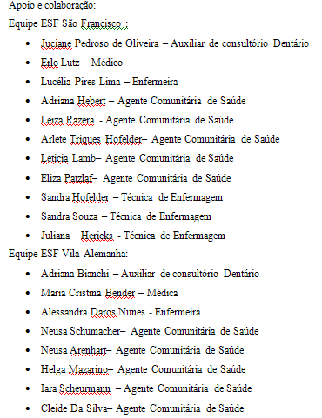
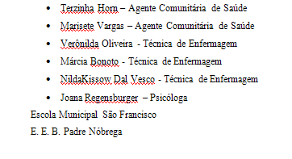

Slide 3
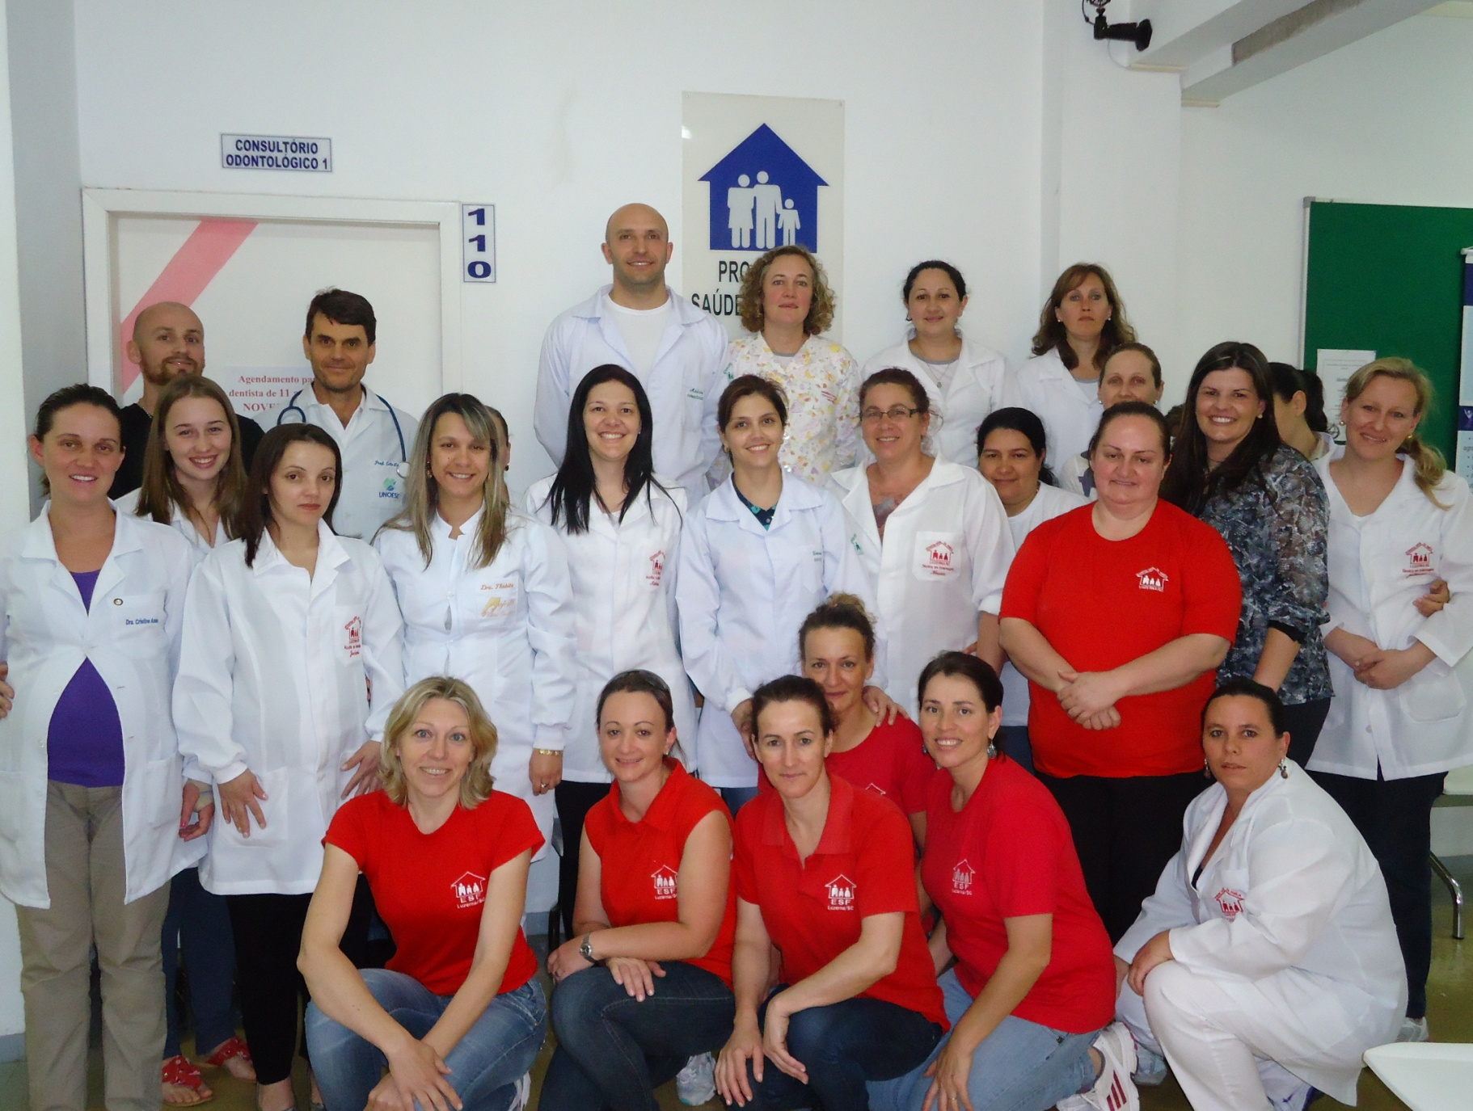

Slide 4
Autores: Simone Volpato Fabro
Walmor Silvestre Dresch Ströher

Slide 5
Objetivo Geral
Realizar ações para a redução do índice de cárie nos Escolares no Município de Luzerna - SC.

Slide 6
Objetivos Específicos
Avaliar se as medidas preventivas executadas estão sendo efetivas;
Incorporar hábitos saudáveis e o auto cuidado com a higiene bucal na população.

Slide 7
2002: 1ª equipe de Saúde Bucal;
2004: 1º levantamento CPO-D em escolas aos 12 anos = 2,80.

Slide 8
A partir deste dado instaurou-se medidas preventivas como escovação supervisionada e bochechos com flúor semanalmente nas escolas.

Slide 9
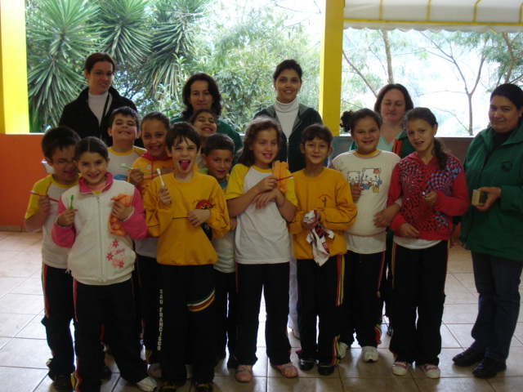

Slide 10
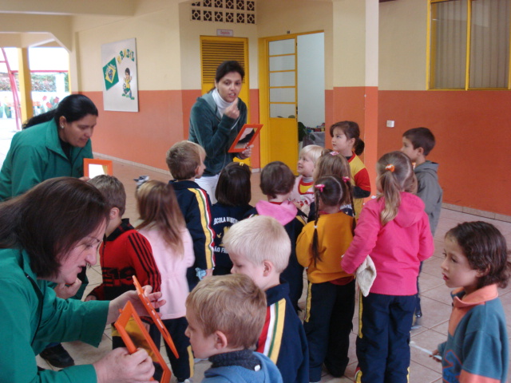

Slide 11
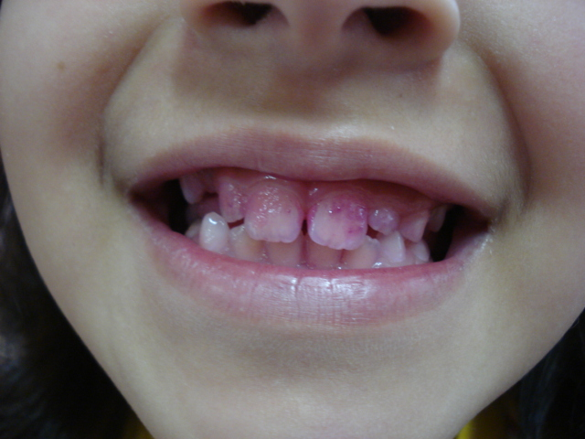

Slide 12
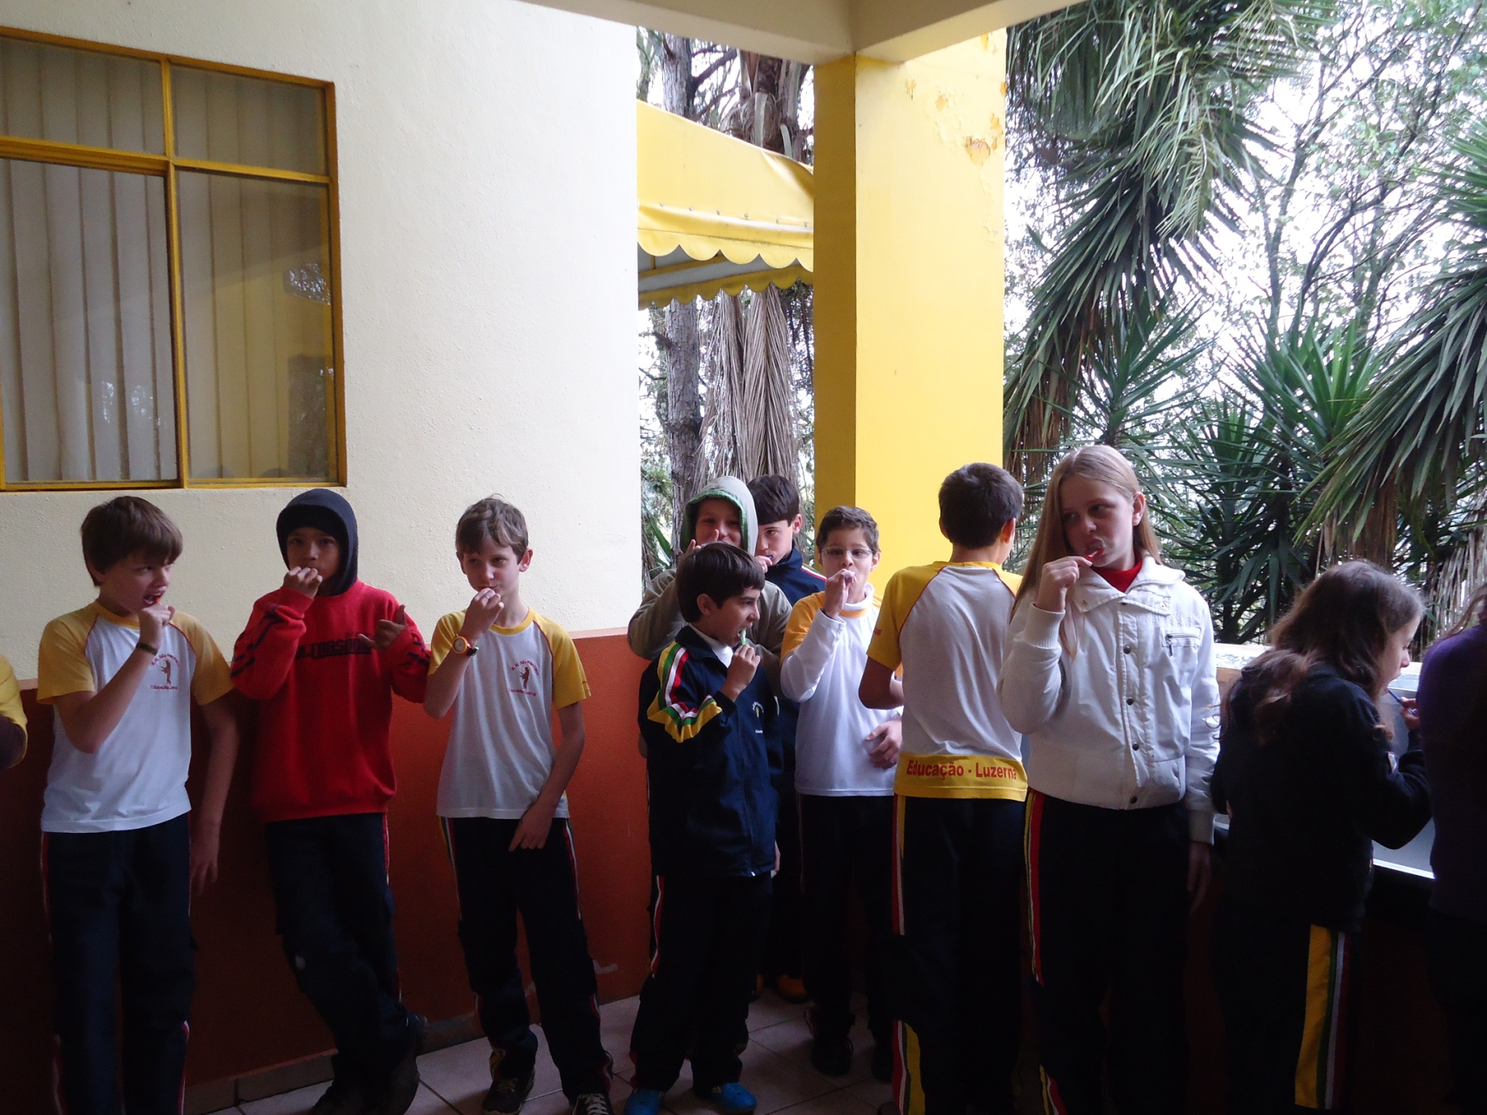

Slide 13
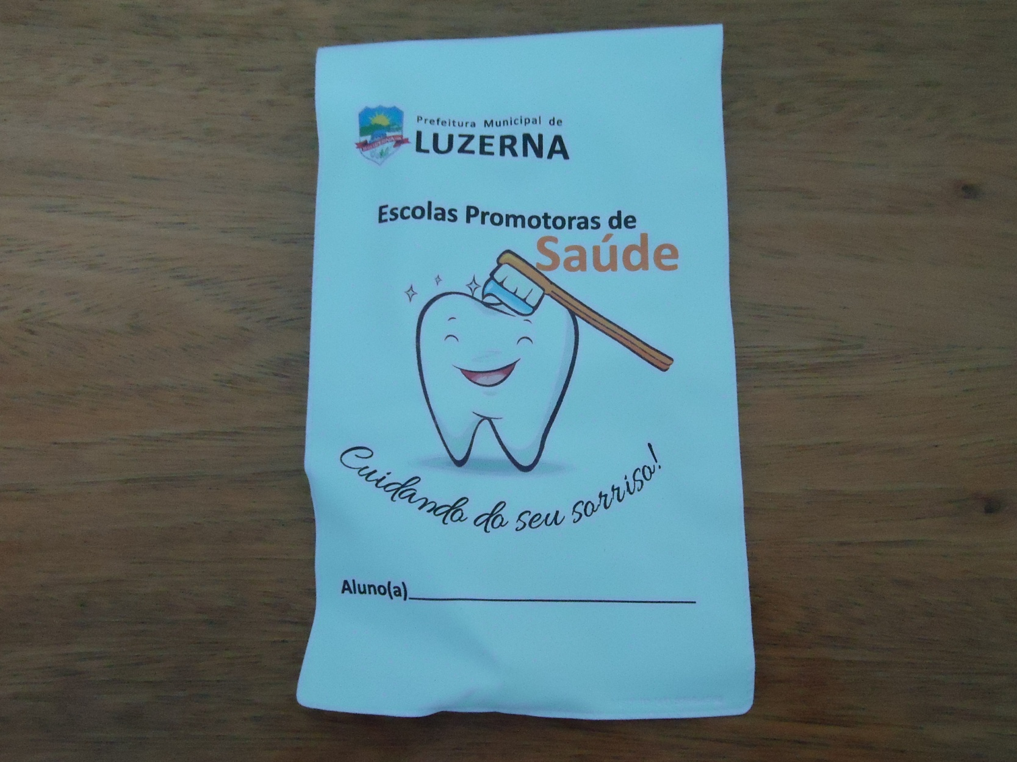

Slide 14
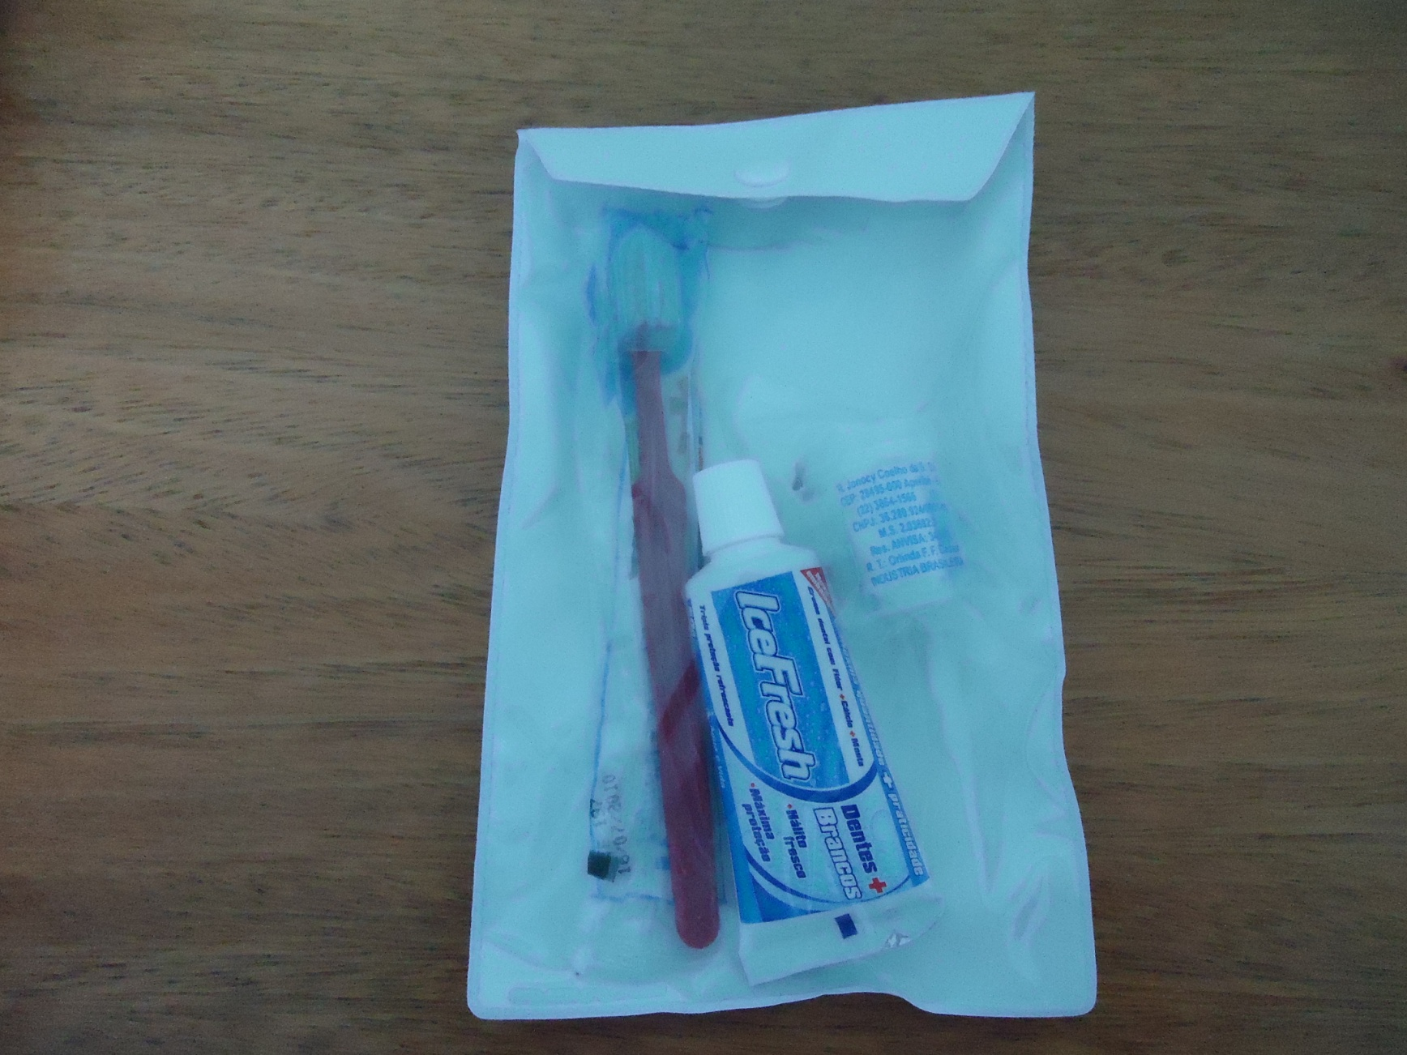

Slide 15
Trabalhos educativos/lúdicos com os escolares.

Slide 16
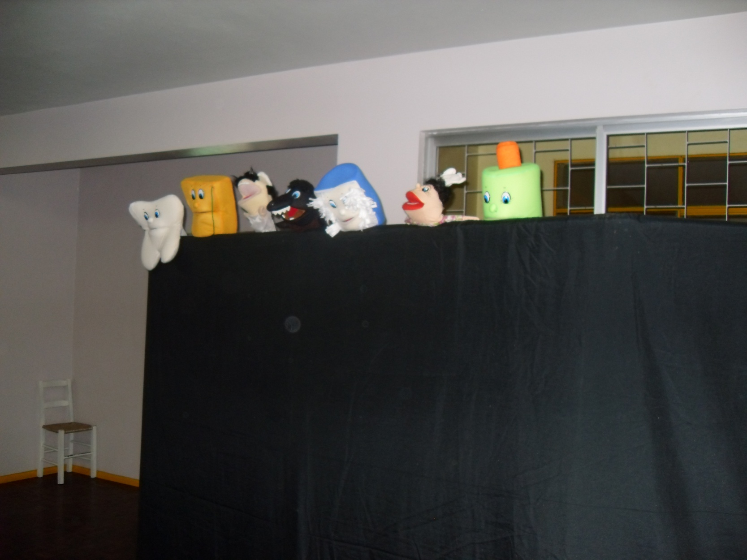

Slide 17
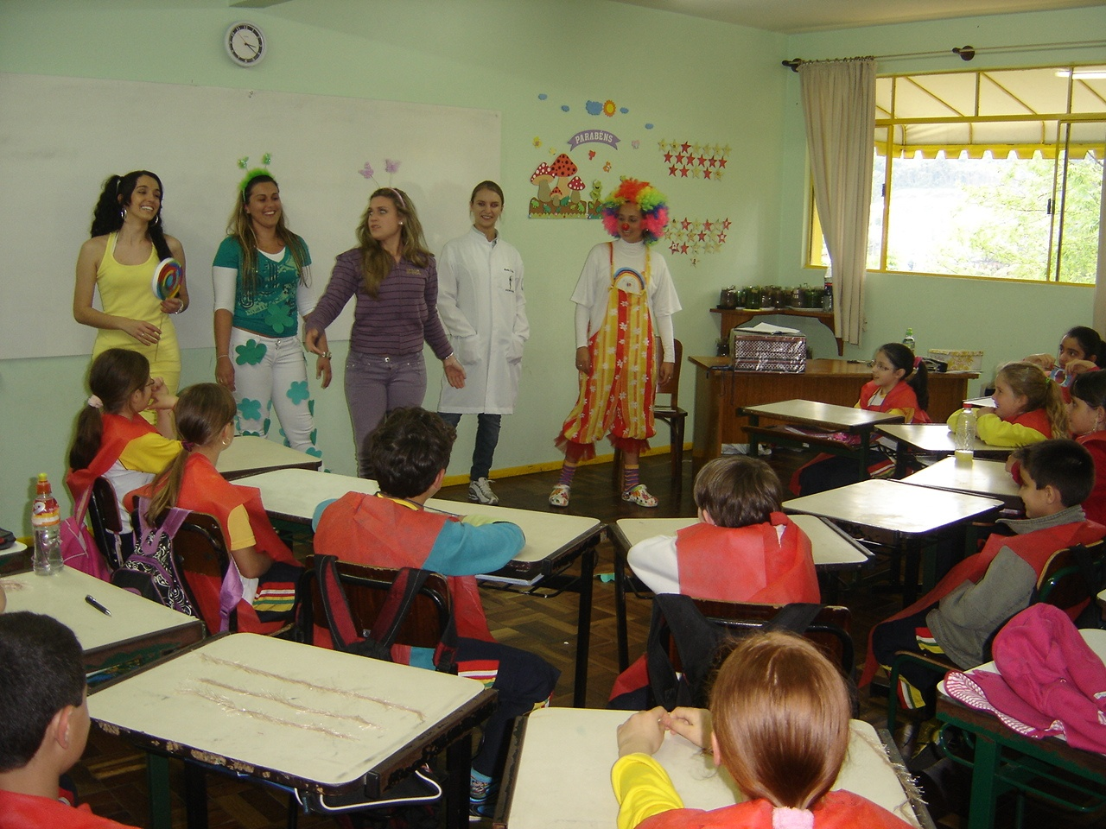

Slide 18
Busca ativa de crianças com problemas bucais e faltosos.

Slide 19
2006: 2ª equipe de Saúde Bucal e novo levantamento =1,63.

Slide 20
Exames bucais nos Dias D.

Slide 21
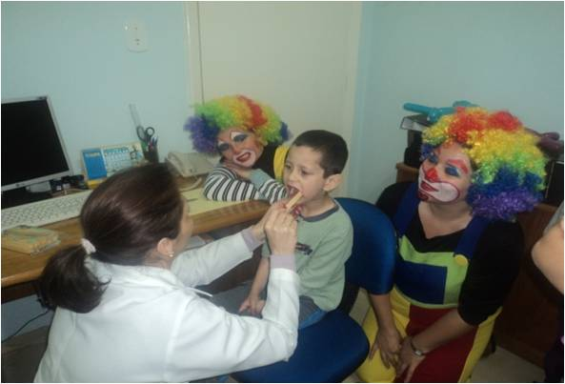

Slide 22
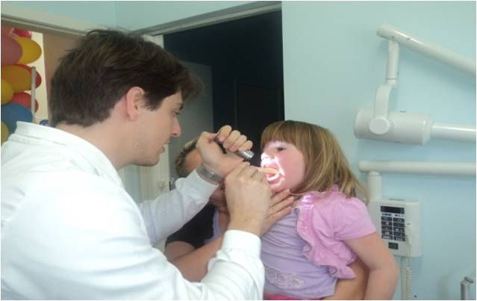

Slide 23
Saúde em Ação.

Slide 24
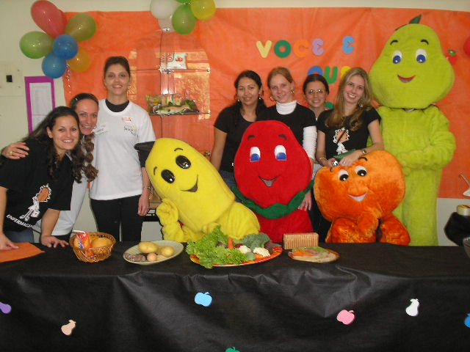

Slide 25
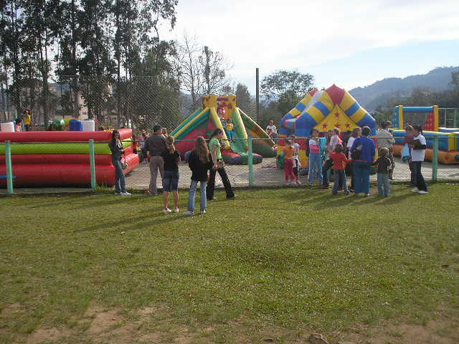

Slide 26
Visitas domiciliares e grupos de gestantes.

Slide 27
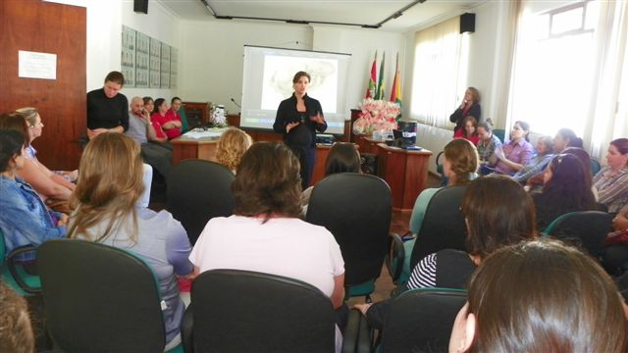

Slide 28
Escolas promotoras de saúde.

Slide 29
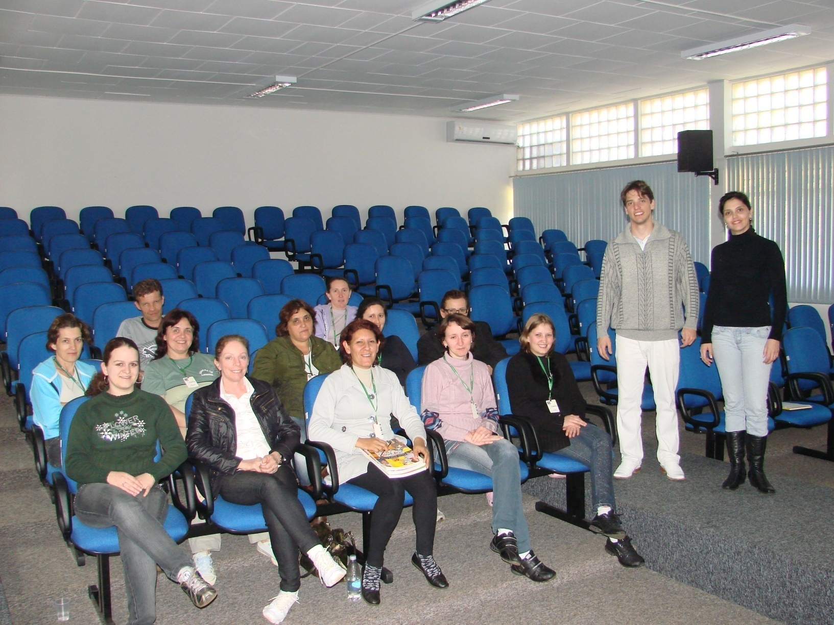

Slide 30
Reunião com pais nas escolas e grupo de mães e mulheres.

Slide 31
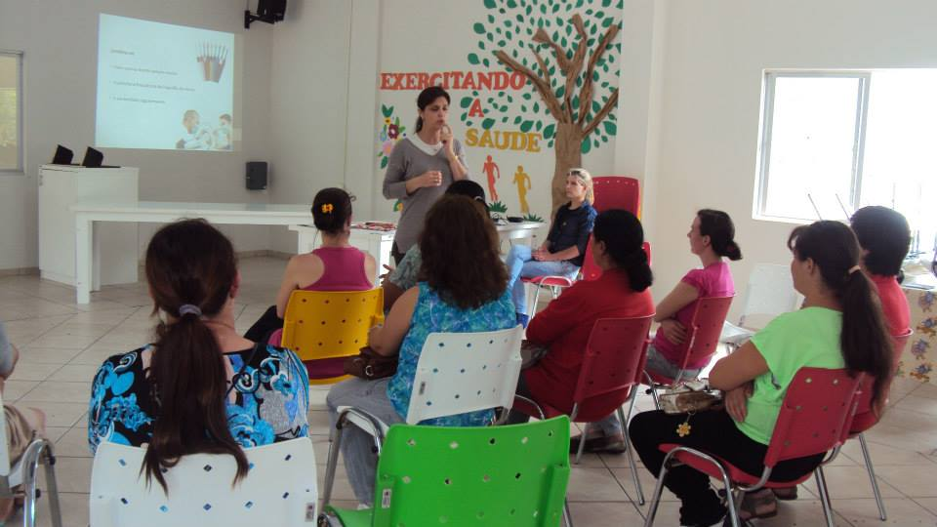

Slide 32
2011: Novo levantamento CPO-D em escolas aos 12 anos = 0,63.

Slide 33
Resultados

Slide 34
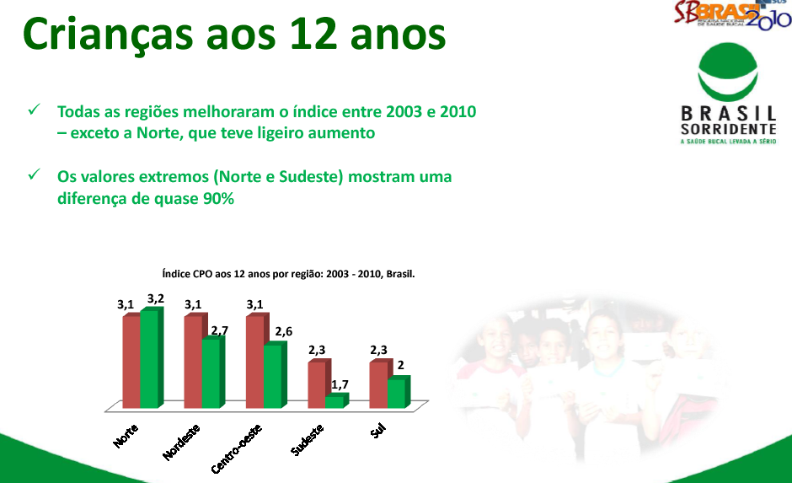
Brasil Sorridente

Slide 35
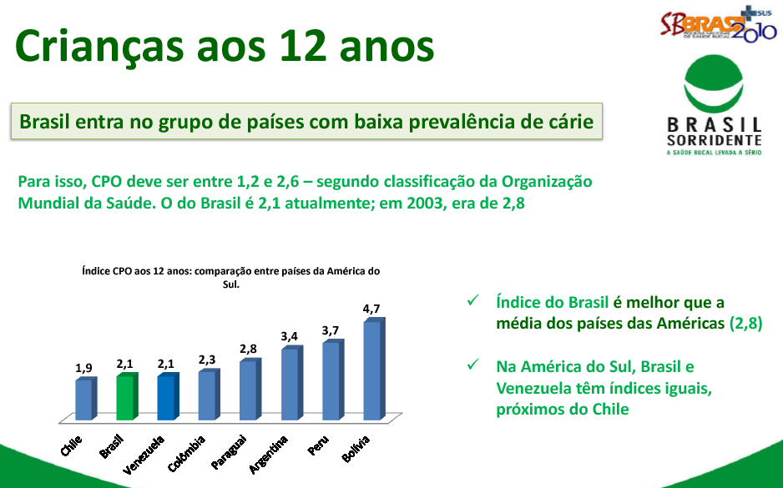
Brasil Sorridente

Slide 36
Considerações Finais
A Redução do índice CPO-D demonstra que os trabalhos preventivos realizados pelas equipes Odontológicas vem sendo determinantes para a redução da cárie no município de Luzerna SC. Ficando dentro da meta segundo a Organização Mundial da Saúde (OMS) para 2010 que é de menos de 1(um) para o índice CPO-D aos 12 anos.

Slide 37
Considerações Finais
Os trabalhos preventivos vêm focar justamente na tentativa de mudança cultural e assim, incorporando hábitos ao dia a dia das pessoas, com auto cuidado.

